Slide 1
Отработка навыков выполнения ручных и машинных швов. 6 класс Подушка ОВЕЧКА
Учитель технологии, преподаватель ОДОД Королева Вера Ивановна
ГБОУ Школы №14 Невского района
Санкт-Петербурга

Slide 2
«Как Новый год встретишь, так его и проведешь» — это самая известная примета на любой Новой год, так что нужно постараться встретить 2015 год очень весело, красиво и в хорошей компании.
Чтобы помочь себе и году «обновиться» нужно обязательно 31 декабря убрать дом, вымыть голову, хорошенько помыться (раньше считалось – попариться в бане) и надеть все чистое и по возможности новое – начиная с нательного белья и заканчивая обувью.
В Новый год не дают и не берут в долг – весь год расплачиваться будешь, если все же возникла такая необходимость, деньги нельзя давать или брать рукой, лучше положить их на стол или передать в конверте.
На новогоднем столе должно быть в изобилие еды и питья — это сулит достаток и богатство в следующем году.
В Новогоднюю ночь нельзя ругаться, кричать или браниться плохими словами – можно «спугнуть» новый год и удача отвернется от вас и вашей семьи.
В Новый год нельзя стирать вещи и выносить мусор – этим вы сами «выносите» свое благополучие из семьи.

Slide 3
Год синей овечки по восточному календарю

Slide 4
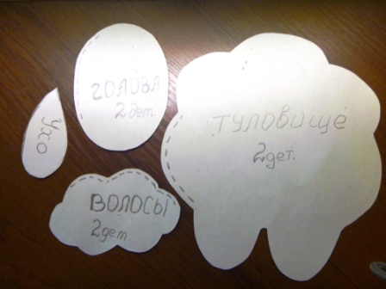
Лучший подарок это сделанный своими руками
Подарок – мягкая подушка ОВЕЧКА
Перечертить на бумагу шаблон деталей ОВЕЧКИ

Slide 5
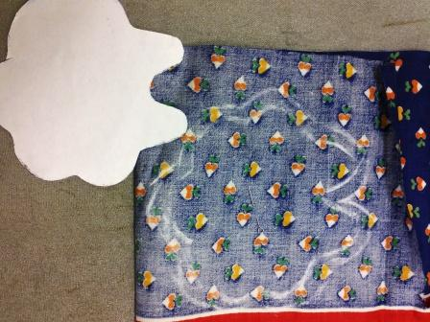
Раскроить из ткани овечку
Сложить ткань лицевой стороной вовнутрь
Разложить детали выкройки, приколоть
Обмеловать по контуру и по запасу
на шов 0,8 см

Slide 6
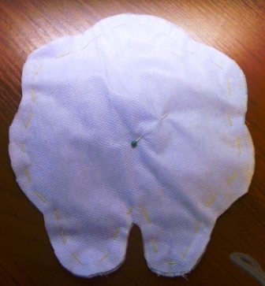
Сметать детали
Сложить лицевую с лицевой, сколоть
Сметать по контуру

Slide 7
Ручной сметочный шов
СМЕТАТЬ
Временное соединение двух или нескольких деталей, примерно равных по величине, по намеченным линиям
Длина стежка 7мм – 1см

Slide 8
Обработка обтачным швом (краевой)

Slide 9
Последовательность обработки
Обтачать. Ширина шва – 8мм
подрезать до 5 мм, надсечь
И
1
И
Л
Вывернуть.
2
И
Л
Выметать.
3
И
1
Приутюжить. Удалить наметку.
4

Slide 10
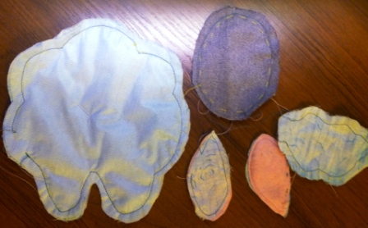
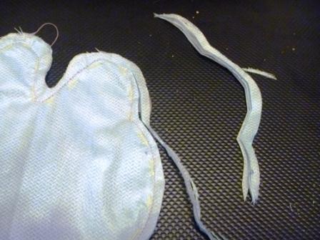

Slide 11
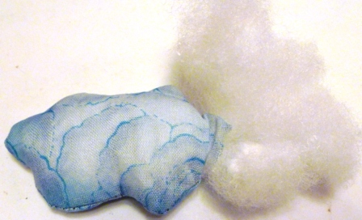
Наполнить синтепоном
Туловище – подушку
Голову
Волосы

Slide 12
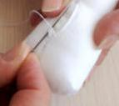
Зашить потайным ручным швом необработанные машинным швом места для набивки.
приштуковать — соединить встык открытые срезы деталей изделия шов соединения будет незаметным

Slide 13
Соединить детали изделия. Оформить мордочку по желанию. Готовая подушка ОВЕЧКА

Slide 14
Использованные ресурсы
http://dou38.ru/br37/index.php?Itemid=68&id=40&option=com_content&view=article
http://www.liveinternet.ru/users/3858995/post246753291/
http://yandex.ru/clck/jsredir
http://gloriacats.ru/news/novogodnee_pozdravlenie_ot_eksperta_WCF_AB_svetlanyi_bochkovoy___dorogie_druzya_primite_pozdravleniya_s_novyim_godom/
http://infozis.ru/soft/1078-bolshaja-jolochka-ukrashenie-dlja-rabochego-stola.html

